Slide 1
Frontend development
oftewel IMP011

Slide 2
Multidimensional
arrays

Slide 3
advanced
OBJECTS

Slide 4
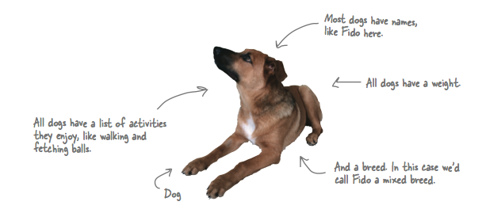

Slide 5
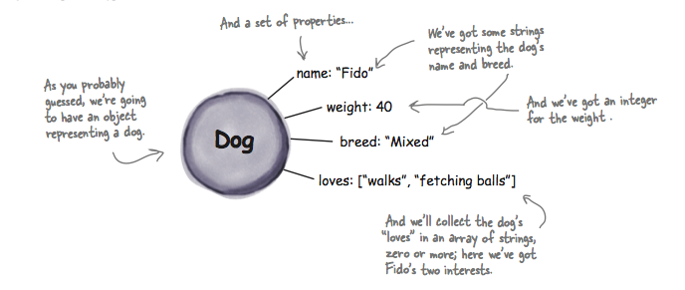

Slide 6
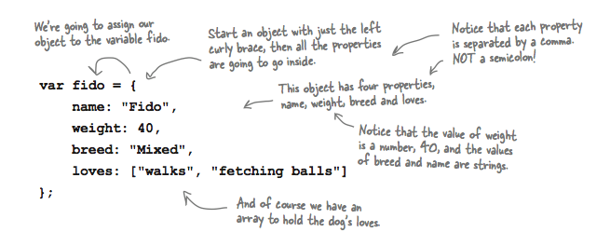

Slide 7
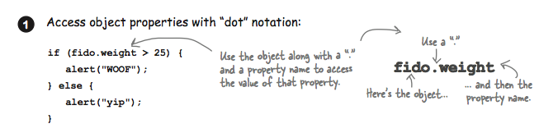

Slide 8
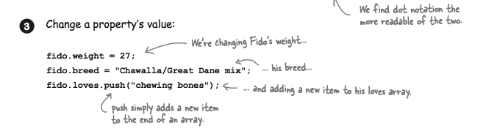

Slide 9
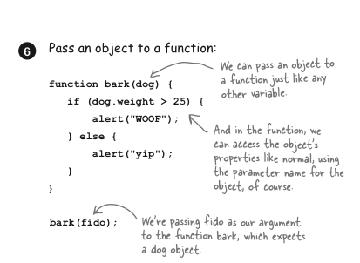

Slide 10
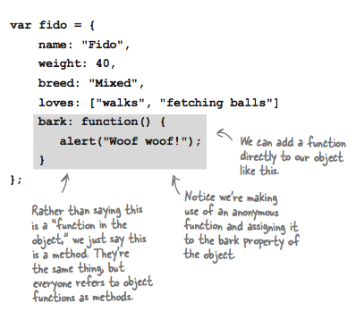

Slide 11
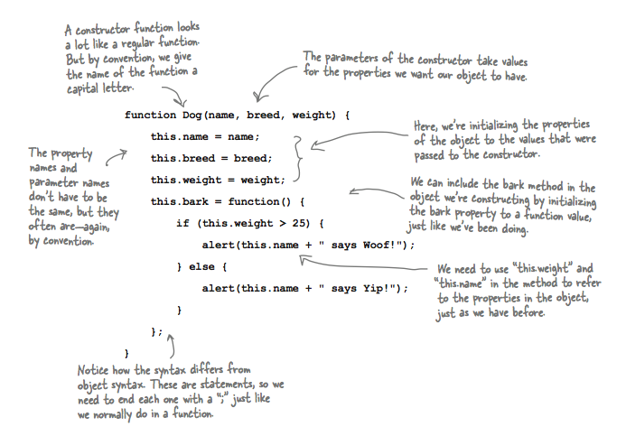

Slide 12
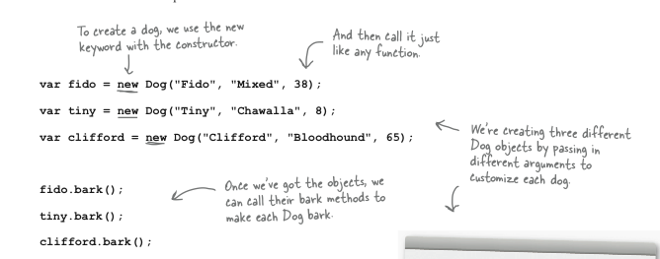

Slide 13
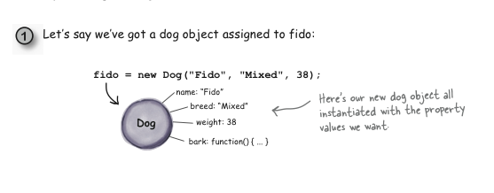

Slide 14
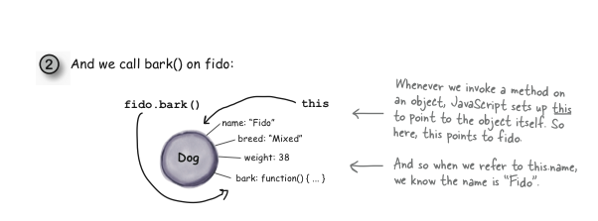

Slide 15
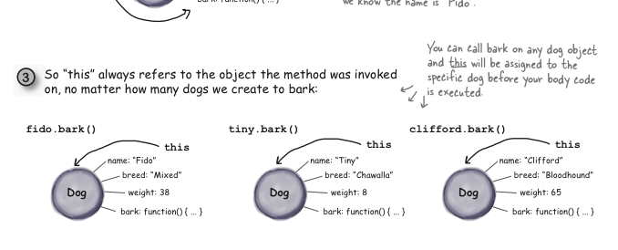

Slide 16
OBJECTEN
DOMNode
+ createElement()
+ cloneNode()
+ getElementsByTagName()
+ appendChild()
+ insertBefore()
+ removeChild()
+ replaceChild()
+ hasChildNodes()
+ getAttributes)()
+ removeAttributes()
+ setAttributes()
+ addEventListener()
+ addEvent()
+ removeEvent()
+ removeEventListener()
- parentNode
firstChild
childList
- lastChild
- nextSibling
- innerHTML
- data
- id
- nodeName
- nodeValue
- nodeType
- specified
- tagName
- title
- className
- currentStyle
- style
Document
- body
- documentElement
- implementation
+ createElement()
+ createTextNode()
+ getElementById()
+ getElementsByTagName()
+ appendChild()
//VOORBEELD PROGRAMMA
document.getElementById(‘todo’).innerHTML

Slide 17
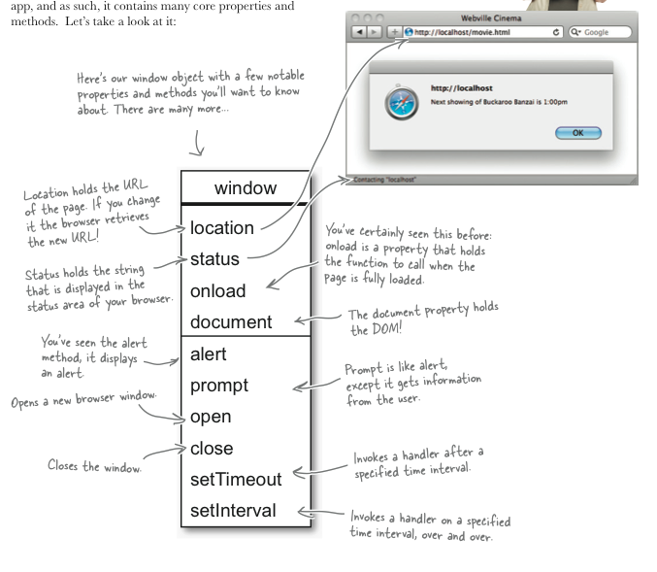

Slide 18
OPDRACHT
Maak een object Mercedes met daarin twee attributen; type met waarde ‘a1’ en aanschafprijs 18.750.
Voeg een Opel Adam toe met de prijs 13.450 en ook nog een Ford Focus van 23.000. (beide zelfde object als Mercedes)
Voeg de objecten Mercedes, Opel en Ford toe aan een array cars.
Maak een forloop om van alle 3 de auto’s de prijs naar de console te schrijven

Slide 19
OBJECTEN
Voorbeeld

Slide 20
afronding

Slide 21
Vrijdag week 9
(7 november)
Opdracht 3.
(klaslokaal in rooster)
Notes:
Heeft iemand nog een site die hij/zij erg mooi vindt?

